Slide 1
Проект
Растим здоровых детей
ГБДОУ № 62
Группа раннего возраста «Вишенки»

Slide 2


Slide 3


Slide 4
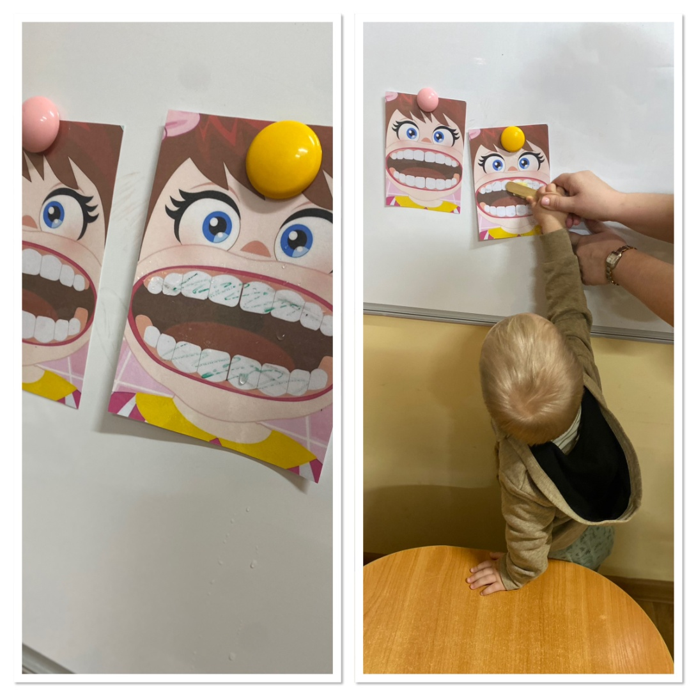
Учились правильно чистить зубы

Slide 5
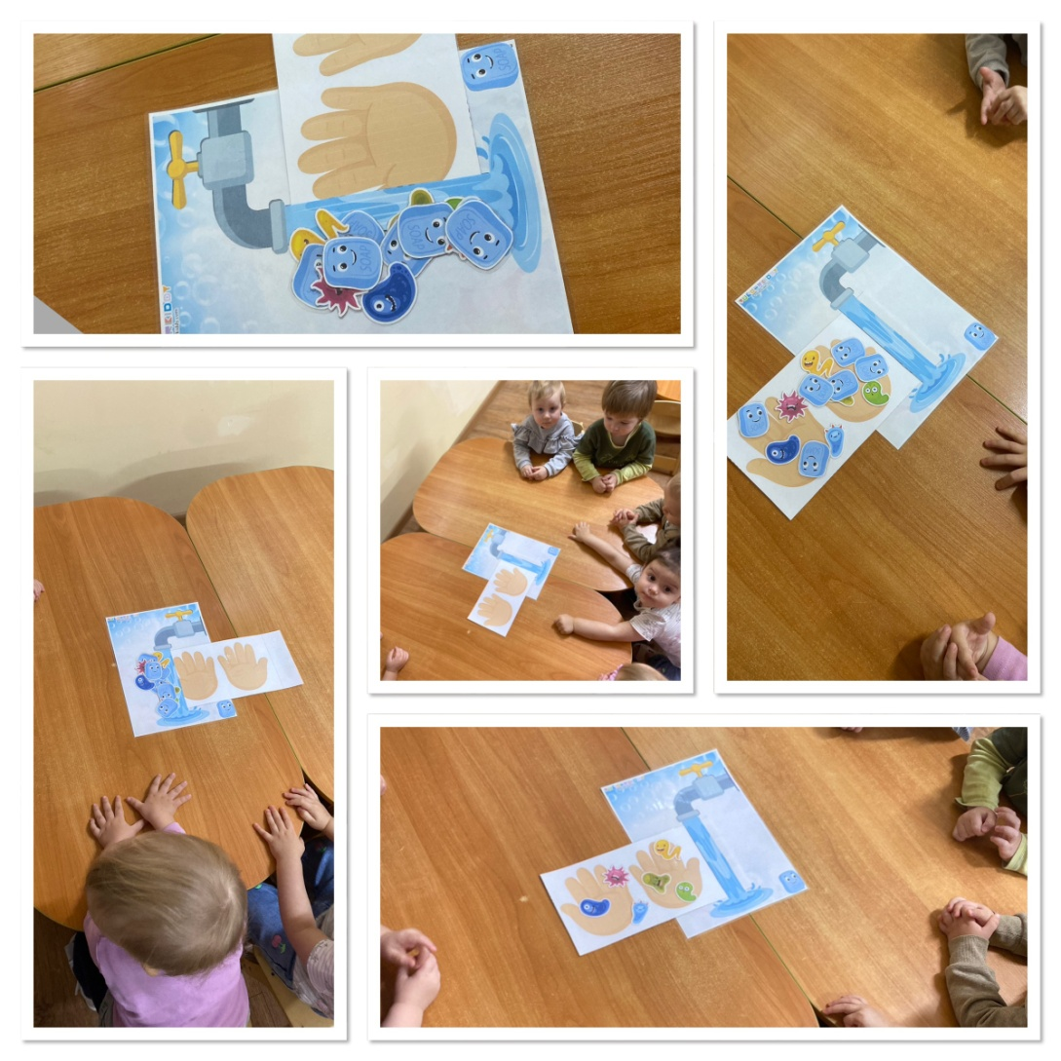
Узнали как надо мыть руки ,чтоб избавиться от микробов

Slide 6
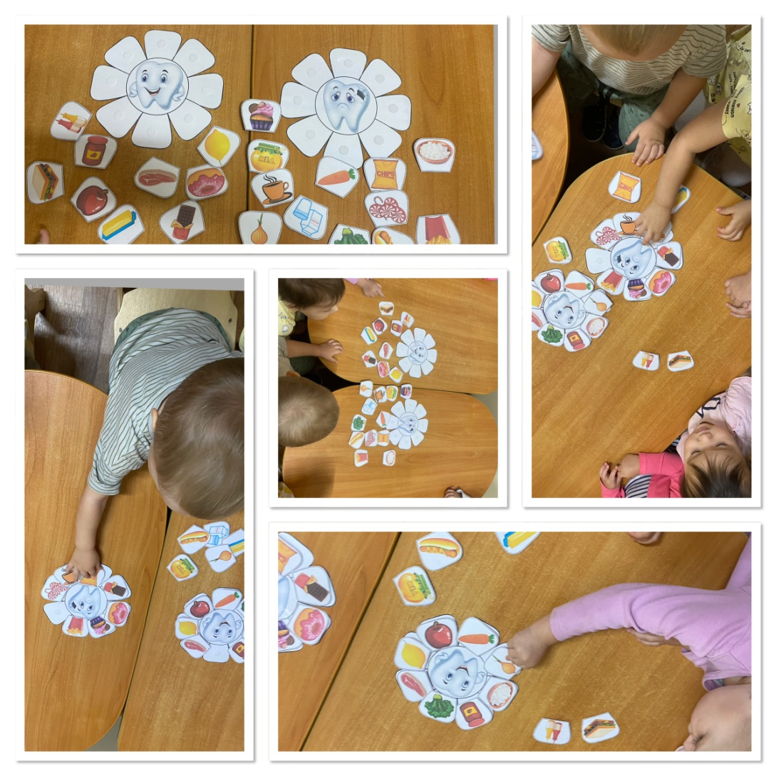
Узнали что полезно ,а что вредно для зубов

Slide 7


Slide 8


